Slide 1

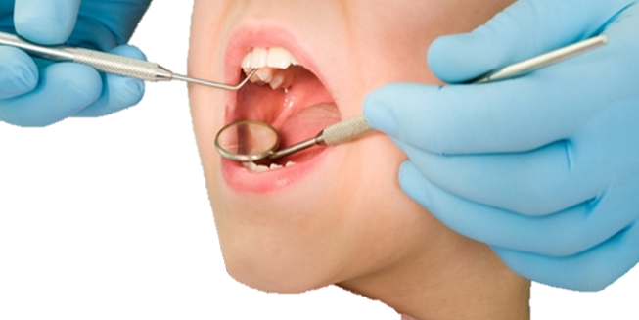
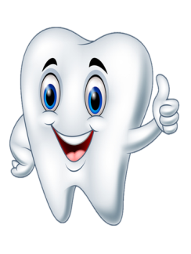
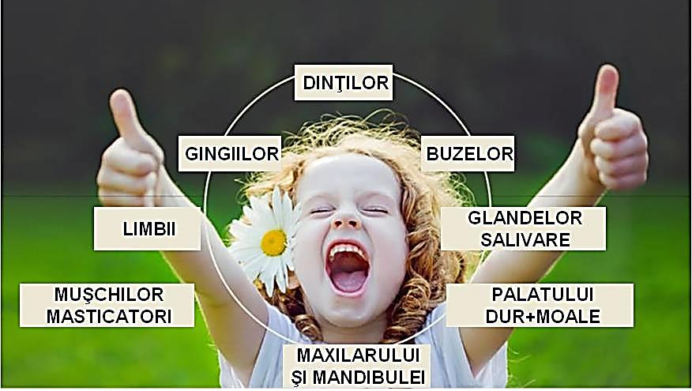
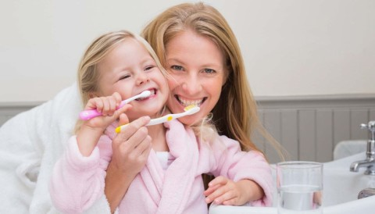

CAMPANIA
“Fii mândru de zâmbetul tău! Ai grijă de sănătatea ta orală!”
Martie 2021
Recomandări destinate populaţiei generale
Ai grijă de sănătatea ta
orală!
Riscul de a dezvolta carii dentare se micșorează printr-o alimentație sănătoasă, de aceea se recomandă să consumați alimente bogate în calciu și vitamine.
SĂNĂTATEA ORALĂ ÎNSEAMNĂ SĂNATATEA …..
Mergi la medicul stomatolog pentru control, la 6 luni.
DINŢILOR
GINGIILOR
BUZELOR
LIMBII
GLANDELOR
SALIVARE
MUŞCHILOR
MASTICATORI
PALATULUI
DUR +MOALE
MAXILARULUI ŞI MANDIBULEI
Material realizat în cadrul subprogramului de evaluare şi promovare a sănătăţii şi educaţie pentru sănătate al Ministerului Sănătății- pentru distribuție gratuită

Slide 2

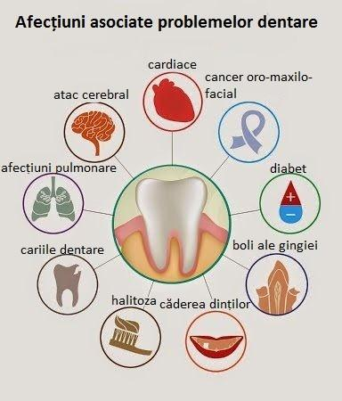

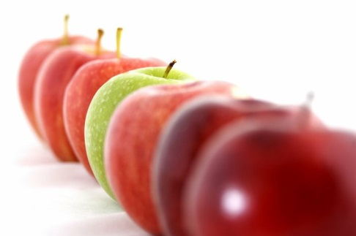
O sănătate orală bună te ajută să ai o viață lungă și sănătoasă!
Evitaţi alimentele și băuturile acide pentru că pot ataca și deteriora smalțul dinților. Alimentele precum ceaiul negru sau verde, apa minerală, sarea de masă fluorizată și peștele, pe de altă parte, conțin fluoruri și protejează astfel dinții de carii.
Sănătatea orală include capacitatea de a vorbi, zâmbi, mirosi, gusta, atinge, mesteca, înghiţi şi de exprima o serie de emoţii prin intermediul expresiei faciale, cu încredere şi fără durere, discomfort sau boli cranio-faciale complexe. (Federaţia Dentară Internațională
Evitați factorii de risc care sunt nocivi pentru sănătatea buco-dentară și generală: fumatul, stresul, obezitatea, malnutriția, consumul excesiv de alcool.
Printr-o igienă orală riguroasă acasă, vizite regulate, de două ori pe an la medicul dentist şi o alimentaţie sănătoasă creaţi cele mai bune premize pentru a vă menţine dinţii proprii sănătoşi o viaţă întreagă.
.
Gingiile roșii, umflate și sângerânde arată că există o inflamație a acestora. Înainte ca simptomele să se agraveze şi să evolueze (parodontită), placa dentară trebuie cât se poate de repede îndepărtată la dentist, printr-o curățire profesională a dinților. Inflamația gingivală crește riscul unui infart miocardic sau al unui accident vascular cerebral. Invers, bolile cronice ca de exemplu diabetul, pot să provoace sau să agraveze parodontita.
Periaţi-vă regulat dinţii, de cel puţin 2 ori pe zi, dimineaţa după micul dejun şi seara înainte de culcare, timp de cel puțin 2 minute!
Folosiţi apă de gură (o dată pe zi, clătiţi timp de 1 minut). Nu uitați de ața dentară, pentru a curăţa spţiile interdentare!
Curăţaţi-vă limba, o dată pe zi!
Riscul de a dezvolta carii se micșorează printr-o alimentație sănătoasă, de aceea se recomandă să consumaţi alimente bogate în calciu şi vitamine.

